Slide 2
TẬP HÁT CỘNG ĐOÀN

Slide 3
Đk: Linh hồn tôi hớn hở reo mừng trong Thiên Chúa tôi.

Slide 4
Thánh Thần Chúa ngự trên tôi. Chúa sai tôi đem Tin Mừng cho người nghèo khó.
Alleluia - Alleluia:
Alleluia …

Slide 6
Ca Nhập Lễ VUI LÊN Mi Trầm

Slide 7
Đk: Vui lên! Nào vui lên! Nào vui lên! Vì Chúa sắp đến đây rồi loan báo niềm vui cứu đời. Vui lên! Nào vui lên! Nào vui lên! Vì Chúa sắp đến đây rồi, ta hãy mừng vui trong Chúa Trời.

Slide 8
Tk1: Nào ta vui lên vì Chúa đến ở giữa dân người ban xuống niềm vui cho Thế nhân thôi hận thù. Nào ta vui lên vì Chúa đến cứu thoát muôn người ban xuống niềm vui tô ngày mai thêm đẹp tươi.

Slide 9
Đk: Vui lên! Nào vui lên! Nào vui lên! Vì Chúa sắp đến đây rồi loan báo niềm vui cứu đời. Vui lên! Nào vui lên! Nào vui lên! Vì Chúa sắp đến đây rồi, ta hãy mừng vui trong Chúa Trời.

Slide 10
Tk2: Nào ta vui lên vì Chúa đến dẫn lối đưa đường theo bước Người đi bao khó nguy ta coi thường. Nào ta vui lên vì Chúa đến thắp sáng gian trần nung nấu đời ta hương tình yêu luôn nồng thắm.

Slide 11
Đk: Vui lên! Nào vui lên! Nào vui lên! Vì Chúa sắp đến đây rồi loan báo niềm vui cứu đời. Vui lên! Nào vui lên! Nào vui lên! Vì Chúa sắp đến đây rồi, ta hãy mừng vui trong Chúa Trời.

Slide 13
Bài đọc 1
Bài trích sách ngôn sứ I-sai-a.
Tôi mừng rỡ muôn phần nhờ Đức Chúa.

Slide 14
Magnificat Chúa Nhật III Mùa Vọng Năm B Lm. Kim Long 03 Câu

Slide 15
Đk: Linh hồn tôi hớn hở reo mừng trong Thiên Chúa tôi.

Slide 16
Tk1: Đức Ma-ri-a nói rằng: Linh hồn tôi ngợi khen Thiên Chúa, và thần trí tôi reo mừng vì Thiên Chúa, Đấng cứu độ tôi.

Slide 17
Đk: Linh hồn tôi hớn hở reo mừng trong Thiên Chúa tôi.

Slide 18
Tk2: Chúa trông xem phận nữ tỳ, nên từ đây gọi tôi diễm phúc, làm việc lớn trên thân này, vì danh Chúa chí thánh tuyệt luân.

Slide 19
Đk: Linh hồn tôi hớn hở reo mừng trong Thiên Chúa tôi.

Slide 20
Tk3: Chúa nâng ai khiêm ái thật, bọn quyền uy hạ khỏi ngai báu. Kẻ nghèo Chúa ban dư đầy, và xua lũ phú quý về không.

Slide 21
Đk: Linh hồn tôi hớn hở reo mừng trong Thiên Chúa tôi.

Slide 22
Bài đọc 2
Bài trích thư thứ nhất của thánh Phao-lô tông đồ gửi tín hữu Thê-xa-lô-ni-ca.
Thần trí, tâm hồn và thân xác anh em phải được gìn giữ vẹn toàn trong ngày Chúa quang lâm.

Slide 23
Thánh Thần Chúa ngự trên tôi. Chúa sai tôi đem Tin Mừng cho người nghèo khó.
Alleluia - Alleluia:
Alleluia …

Slide 25
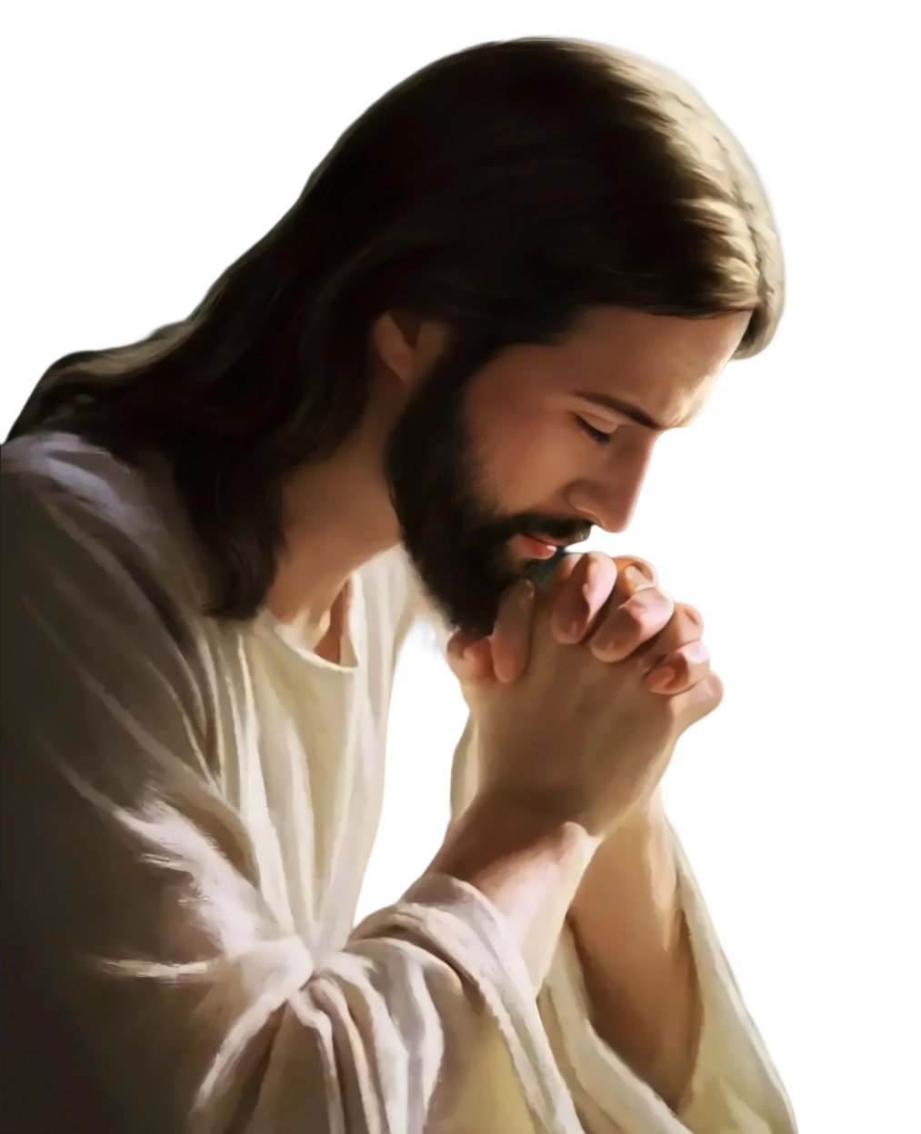
PHÚT THINH LẶNG

Slide 26
KINH TIN KÍNH

Slide 27
Tôi tin kính một Thiên Chúa là Cha toàn năng, Đấng tạo thành trời đất, muôn vật hữu hình và vô hình.

Slide 28
Tôi tin kính một Chúa Giêsu Kitô, Con Một Thiên Chúa, Sinh bởi Đức Chúa Cha từ trước muôn đời.

Slide 29
Người là Thiên Chúa bởi Thiên Chúa, Ánh Sáng bởi Ánh Sáng, Thiên Chúa thật bởi Thiên Chúa thật,

Slide 30
được sinh ra mà không phải được tạo thành, đồng bản thể với Đức Chúa Cha: nhờ Người mà muôn vật được tạo thành.

Slide 31
Vì loài người chúng ta và để cứu độ chúng ta, Người đã từ trời xuống thế.

Slide 32
Bởi phép Đức Chúa Thánh Thần, Người đã nhập thể trong lòng Trinh Nữ Maria, và đã làm người.

Slide 33
Người chịu đóng đinh vào thập giá vì chúng ta, thời quan Phongxiô Philatô; Người chịu khổ hình và mai táng, ngày thứ ba Người sống lại như lời Thánh Kinh.

Slide 34
Người lên trời, ngự bên hữu Đức Chúa Cha, và Người sẽ lại đến trong vinh quang để phán xét kẻ sống và kẻ chết, Nước Người sẽ không bao giờ cùng.

Slide 35
Tôi tin kính Đức Chúa Thánh Thần là Thiên Chúa và là Đấng ban sự sống, Người bởi Đức Chúa Cha và Đức Chúa Con mà ra,

Slide 36
Người được phụng thờ và tôn vinh cùng với Đức Chúa Cha và Đức Chúa Con: Người đã dùng các tiên tri mà phán dạy.

Slide 37
Tôi tin Hội Thánh duy nhất thánh thiện công giáo và tông truyền.

Slide 38
Tôi tuyên xưng có một Phép Rửa để tha tội. Tôi trông đợi kẻ chết sống lại và sự sống đời sau. Amen.

Slide 39
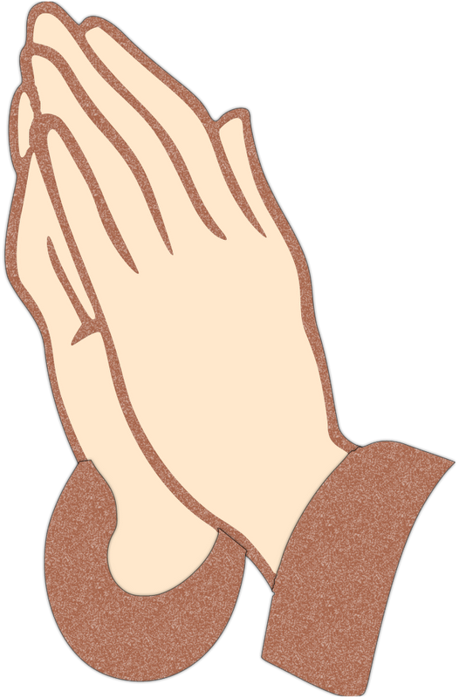
LỜI NGUYỆN TÍN HỮU
Anh chị em thân mến, chúng ta đã tiến đến Chúa nhật thứ 3 Mùa Vọng, niềm vui ngày Chúa đến dịp lễ Giáng Sinh đã gần kề. Thánh Phaolô khuyên chúng ta hãy vui mừng cầu nguyện và tạ ơn.

Slide 40
Ca Dâng Lễ
LỄ DÂNG MONG ĐỢI
Nguyễn Duy

Slide 41
Tk1: Niềm mong đợi xin dâng lên Chúa, trong bánh thơm ly rượu ngon. Đây lễ dâng của đoàn chúng con, van xin trời cao hãy đổ xuống trần làn sương phúc ân, xóa gội buồn đau thế nhân.

Slide 42
Đk: Xin Chúa thương vui nhận lấy, niềm tri ân thành kính con dâng. Xin Chúa ban con một Chúa, để muôn người thỏa nỗi chờ mong.

Slide 43
Tk2: Lòng chân thành ăn năn thống hối, xin xót thương thứ tha tội lỗi, con thiết tha kêu cầu Chúa ơi! Nay con hỉ hoan thức tỉnh, mong đợi ngàn mây sẽ mưa, mưa tràn hồng ân cứu độ

Slide 44
Đk: Xin Chúa thương vui nhận lấy, niềm tri ân thành kính con dâng. Xin Chúa ban con một Chúa, để muôn người thỏa nỗi chờ mong.

Slide 46
Xin cộng đoàn lưu ý.
Để việc lên rước lễ được nghiêm trang, xin cộng đoàn hãy lần lượt đi theo thứ tự từng hàng ghế từ trên xuống dưới.

Slide 48
Ca Nguyện Hiệp Lễ NGƯỜI LÀM CHỨNG Thái Nguyên

Slide 49
Tk1: Để làm chứng cho Chúa, Gio-an đã tự xóa mình, ông chân thành sống hết tình, không sợ mất đi uy tín. Ông để cho Chúa lớn lên, còn ông trở thành nhỏ bé. Ông để cho Chúa bước qua, còn ông xưng mình phận hèn.

Slide 50
Đk: Xin cho chúng con theo gương sống của Gio-an, để minh chứng Chúa là tất cả, để minh chứng Chúa là Ánh Sáng, để ngài đến trong trần gian, để Ngài đến mang Bình an, mang ơn cứu độ tràn lan.

Slide 51
Tk2: Để làm chứng cho Chúa, Gio-an sống đời khó nghèo, hy sinh và sống khiết tịnh, cả đời sống luôn công chính. Ông để cho Chúa bước lên , còn ông âm thầm bước xuống. Ông để cho Chúa hiển vinh, còn ông vui vầy phận mình.

Slide 52
Đk: Xin cho chúng con theo gương sống của Gio-an, để minh chứng Chúa là tất cả, để minh chứng Chúa là Ánh Sáng, để ngài đến trong trần gian, để Ngài đến mang Bình an, mang ơn cứu độ tràn lan.

Slide 53
Tk3: Để làm chứng cho Chúa, Gio-an sẵn sàng chết đi , ông vui mừng đã chu toàn sứ mạng dọn đường cho Chúa. Ôi thật cao quý biết bao cuộc sống của người làm chứng, để lại cho muôn kiếp sau niềm tin rạng ngời nhiệm mầu.

Slide 54
Đk: Xin cho chúng con theo gương sống của Gio-an, để minh chứng Chúa là tất cả, để minh chứng Chúa là Ánh Sáng, để ngài đến trong trần gian, để Ngài đến mang Bình an, mang ơn cứu độ tràn lan.

Slide 55
PHÚT THINH LẶNG

Slide 57
Ca Kết Lễ NGUYỆN TRỜI CAO Kim Long

Slide 58
Đk: Nguyện trời cao đổ xuống sương mai, mây ơi mau hãy mưa Vị Cứu Tinh. Các tầng trời nói lên hiển vinh Chúa, không trung cao chiếu kỳ công tay Người.

Slide 59
Tk2: Chúa ơi, xin đừng xét phạt thế gian. Đoàn con ăn năn tự hối, nguyện Chúa thương tình. Xin thương tha muôn oan khiên, mau mau ban Ngôi Cứu Tinh trong tâm hồn khao khát, ngày đêm hằng van xin.

Slide 60
Đk: Nguyện trời cao đổ xuống sương mai, mây ơi mau hãy mưa Vị Cứu Tinh. Các tầng trời nói lên hiển vinh Chúa, không trung cao chiếu kỳ công tay Người.

